Slide 1

Тема
«Развитие навыков сотрудничества младших школьников в процессе кооперативного обучения»
Автор-разработчик:
Никандрова Юлия Васильевна,
учитель,
МАОУ "Школа № 36"
им. Гавриила Романовича Державина

Slide 2

АКТУАЛЬНОСТЬ
необходимость «развития навыков сотрудничества со взрослыми и сверстниками в разных социальных ситуациях, умения не создавать конфликтов и находить выходы из спорных ситуаций»
ФГОС начального общего образования
с одной стороны, выпускник начальной школы должен уметь сотрудничать со сверстниками, как в учебной, так и во внеурочной деятельности, но с другой стороны, в настоящее время в начальной школе уделяется недостаточное внимание этому процессу
Возникает противоречие между практикой и практикой

Slide 3
ТЕОРЕТИЧЕСКИЕ ИССЛЕДОВАНИЯ
Понятие сотрудничества
Сапачева Л. Р.
Филоненко Е. Н.
Попова Т. Р.
Светинская А.Т.
Методы кооперативного обучения
Лысенко М. В.
Варфоломеева З. С.
Проблема взаимодействия сотрудничества и коммуникативного обучения рассматривается исследователями, но проблема развития навыков сотрудничества младших школьников в процессе кооперативного обучения изучена недостаточно подробно
Возникает противоречие между теорией и теорией

Slide 4
ПРИМЕНЕНИЕ НА ПРАКТИКЕ
Для современного поколения, представителями которого являются младшие школьники характерна эгоцентричность
перед учителем современной начальной школы стоит задача организовать продуктивное сотрудничество обучающихся.
Кулакова А. Б., Арцимович И. В.
Противоречие между теорией и практикой
Выявленные противоречия делают актуальной тему нашего исследования:
«Развитие навыков сотрудничества младших школьников в процессе кооперативного обучения».

Slide 5
Объект
Предмет
Цель
развитие навыков сотрудничества у младшего школьника;
процесс развития навыков сотрудничества младших школьников в кооперативном обучении
разработать комплекс занятий для младших школьников по развитию навыков сотрудничества в процессе кооперативного обучения.

Slide 6

ГИПОТЕЗА
Если интегрировать в учебный процесс кооперативное обучение,
которое будет включать:
развитие у младшего школьника умения договариваться со сверстниками;
развитие умения слышать и принимать точку зрения сверстника даже если его точка зрения отличается;
развитие умения ставить цель совместной деятельности младших школьников и приходить к общему результату;
формирование умения работать в паре, группе,
то это будет способствовать развитию навыков сотрудничества у младших школьников.

Slide 7

В соответствии с целью и гипотезой нами были сформулированы следующие задачи исследовательской работы:
разработать комплекс занятий, где обучающийся выступает в роли организатора коммуникации в процессе кооперативного обучения.
4
3
выделить признаки навыков сотрудничества у младшего школьника;
описать основные черты кооперативного обучения в начальной школе;
2
раскрыть понятия «сотрудничество» и «кооперативное обучение»;
1

Slide 8




КЛЮЧЕВЫЕ ПОНЯТИЯ
«Сотрудничество»
Участие в каком-либо общем деле;
+
Совместные действия, деятельность.
«Кооперативное обучение»
- тщательно структурированная учебная деятельность, где обучающиеся несут личную ответственность за индивидуальный вклад, участие и обучение. Обучающиеся также обеспечиваются стимулом для работы в команде и взаимообучения.

Slide 9

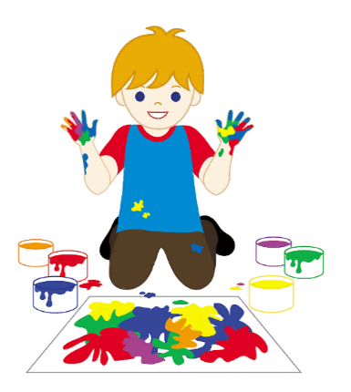



ЧЕРТЫ КООПЕРАТИВНОГО ОБУЧЕНИЯ
Владение социальными навыками для успешного сотрудничества в группе
Прямой контакт участников коммуникативного процесса
Воспитание ответственности
Позитивная взаимная ответственность

Slide 10

ПРИЗНАКИ НАВЫКОВ СОТРУДНИЧЕСТВА МЛАДШИХ ШКОЛЬНИКОВ
Структурированность
Целенаправленность
Организованность
Мотивированность
Согласованность
Результативность
Целостность

Slide 11

ПРОЕКТ «ШКОЛА СОТРУДНИЧЕСТВА»
развитие сотрудничества младших школьников со сверстниками посредством кооперативного обучения.
Цель комплекса занятий
Задачи комплекса занятий «Школа сотрудничества»:
Развитие у младшего школьника умения договариваться со сверстниками;
Развитие умения слышать и принимать точку зрения сверстника даже если его точка зрения отличается;
Развитие умения ставить цель совместной деятельности младших школьников и приходить к общему результату;
Формирование умения работать в паре, группе;

Slide 12




СТРУКТУРА ПРОЕКТА
Комплекс занятий «Школа сотрудничества», включает в себя четыре модуля:
1
«Мы умеем договариваться в коллективе» - развитие умения младшего школьника договариваться со сверстниками;
2
«Мы умеем слушать собеседника» - развитие умения младшего школьника слышать и принимать чужую точку зрения;
3
«Мы умеем ставить общую цель» - развитие умения младшего школьника ставить цель совместной работы;
«Мы сможем получить конечный результат» - развитие умения младших школьников получить результат совместной деятельности.
4

Slide 13

«Мы умеем договариваться в коллективе»
1
Месяц
Сентябрь
Занятие 1: «Я хочу стать твоим другом»
Занятие 2: «Помоги восстановить последовательность»
Занятие 3: «Поймай ошибку!»

Slide 14

Месяц
«Мы умеем слушать собеседника»
2
Октябрь
Занятие 4: «Радио «Сотрудничество»»
Занятие 5: «Цепочка дружбы»
Занятие 6: «Согласиться и ждать»

Slide 15



3
«Мы умеем ставить общую цель»
Месяц
Ноябрь
Занятие 7: «Собери целое из частей»
Занятие 8: «Дружное строительство»

Slide 16
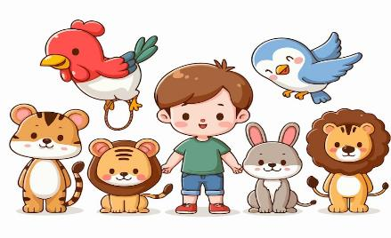
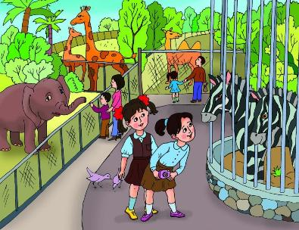

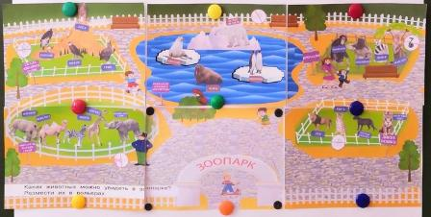
Месяц
Декабрь
4
«Мы сможем получить конечный результат»
Занятие 9-10: Проект
«Удивительные животные зоопарка»

Slide 17

ВЫВОД
Применение кооперативного обучения
Положительное влияние на развитие навыков сотрудничества младших школьников во внеурочной деятельности.
Развитие навыков сотрудничества младших школьников во внеурочной деятельности.

Slide 18

Спасибо за внимание!

